Slide 1
что такое война
война в истории России
маленькие герои большой войны

Slide 2
война
1941- 1945гг

Slide 3
Такою всё дышало тишиной, Что вся земля ещё спала, казалось Кто знал, что между миром и войной Всего каких-то 5 минут осталось.

Slide 4
Фашизм
Политическое движение, участники которого стремились к мировому господству, использовали методы террора и насилия для достижения своих целей.
Нацисты
Немецкие фашисты, которые провозглашали превосходство своей нации над другими народами мира.

Slide 8
блокада
ЛЕНИНГРАДА
сентябрь 1941-1944гг

Slide 10
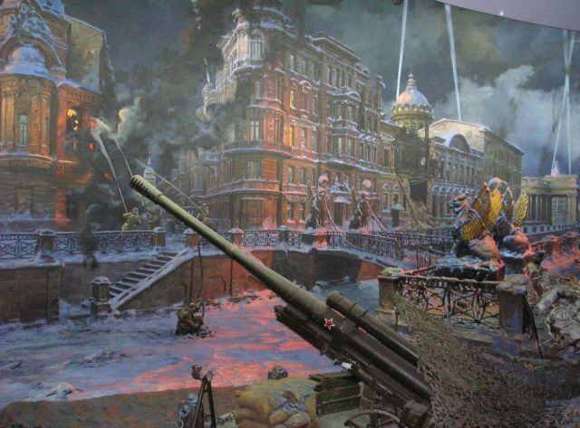

Slide 11
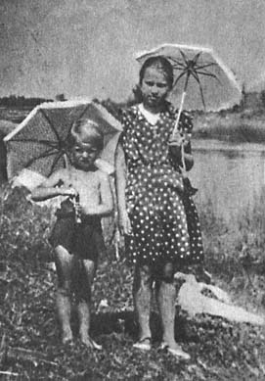
Таня САВИЧЕВА
25 января 1930, Ленинград —
1 июля 1944, Шатки, Горьковская область

Slide 12
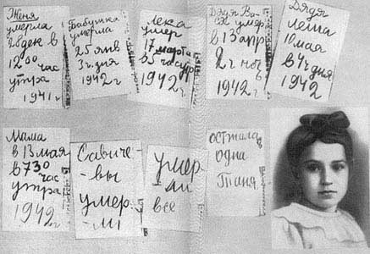

Slide 13
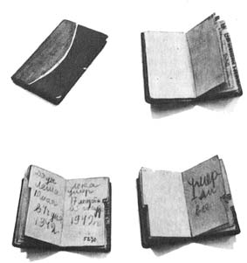
Notes:
13

Slide 14
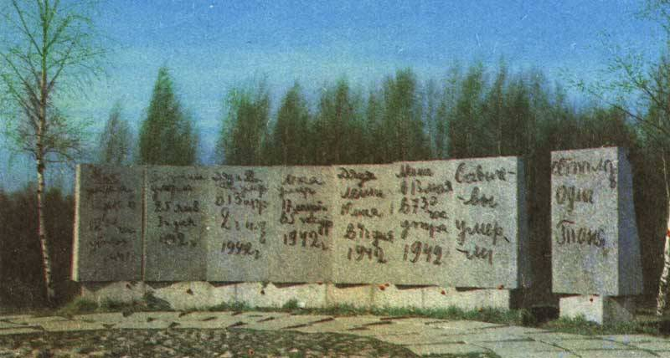

Slide 16
Валя КОТИК
11 ФЕВРАЛЯ 1930Г-

Slide 17
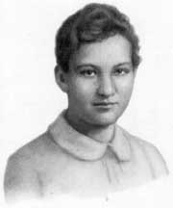
Сентября 1923 –
29 ноября 1941

Slide 18
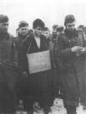

Slide 19
Леня ГОЛИКОВ

Slide 20
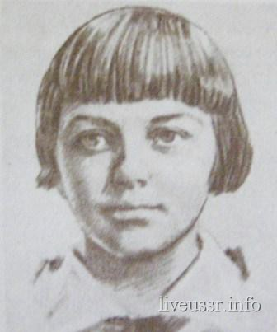
Зина ПОРТНОВА
20.2.1926, Ленинград, — январь 1944

Slide 21
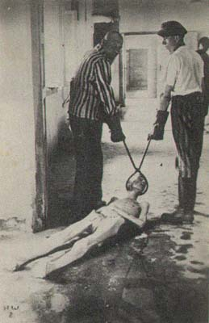
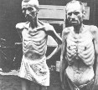
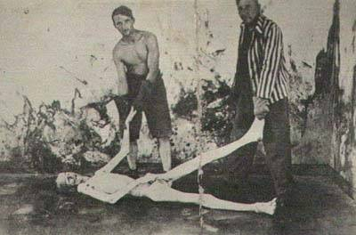
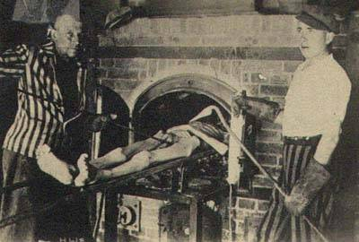
Освенцим

Slide 22
Из письма разведчика Н.Кузнецова : “Я люблю жизнь. Я еще очень молод. Но потому, что Отчизна, которую я люблю, как свою родную мать, требует от меня пожертвовать жизнью во имя освобождения от немецких оккупантов, я сделаю это. Пусть знает весь мир, на что способен русский патриот - большевик. Пусть запомнят фашистские главари, что покорить наш народ невозможно так же, как и погасить солнце…
Из завещания перед боем главстаршины Усова В.Н. 20.02.1944г:
“Идя в этот бой, я клянусь, что выполню святой долг перед Отчизной, всю свою ненависть вложил в боевое уменье, она утроила мои силы!
Меня нет, но мой ратный труд не пропадет. Ведь я так хотел жить, но я лучше пожертвую собой, чтобы жила и цвела моя счастливая Родина, чтобы жили другие…”

Slide 23
Из рассказа парторга Челябинского тракторного завода Е.В.Мамонтова: “После разгрома фашистов под Москвой к нам приехал американский посол А.Гарриман. Чувствовалось, что его удивляло, откуда русские берут столько боевой техники. Уж не арсеналы ли это, созданные до начала войны? Когда мы с послом ходили по цеху, он увидел у станков девушек с торчащими в разные стороны косичками, Решил поговорить с одной из них.
- Что ты здесь делаешь?
- Помогаю Гитлера бить!
Такой ответ был для американца неожиданным.”.

Slide 24
В 1963г. была найдена записка солдата С.М. Крутова: “ Дорогие русские люди, соотечественники, не забывайте нас. Мы что могли бороться, боролись с фашистским псом. Но вот пришел конец, нас захватили в плен раненых, истекаемых кровью и морят голодом, издеваются над нами, гонят нас насильно в Починки. А что дальше будет не знаем, много народу уже померло от голода и побегов. Кто найдет эту записку, пускай передаст в любые органы власти, может быть останутся люди живые кто-нибудь на русской земле. Не может быть, чтобы эти гады перебили всех. Кто после нас будет жить, пускай помнят, что люди боролись за свою Родину, любили ее как мать. Мы непобедимы.
10 октября 1941г.”

Slide 25
Любить Родину
Беречь Родину
Защищать Родину
Быть преданным Родине
Охранять и беречь памятники культуры
Notes:
25

Slide 26
Кодекс чести
воспитывать моральные качества, присущие
истинному гражданину России;
чтить традиции своего Отечества;
помнить – мы будущие защитники Родины;
вести здоровый образ жизни;
уважительно относиться к людям;
всегда приходить на помощь тем кто нуждается

